Slide 1
LAST MARKET
라스트 마켓
안드로이드 어플리케이션
화면 설명서

Slide 2
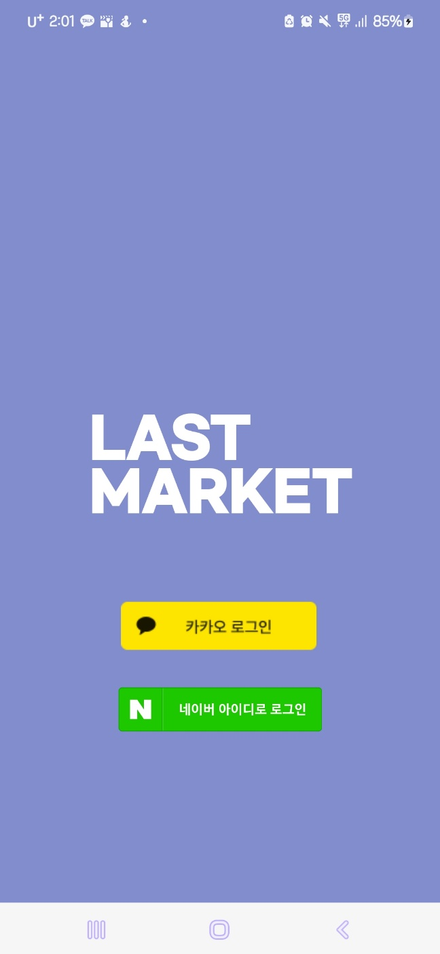
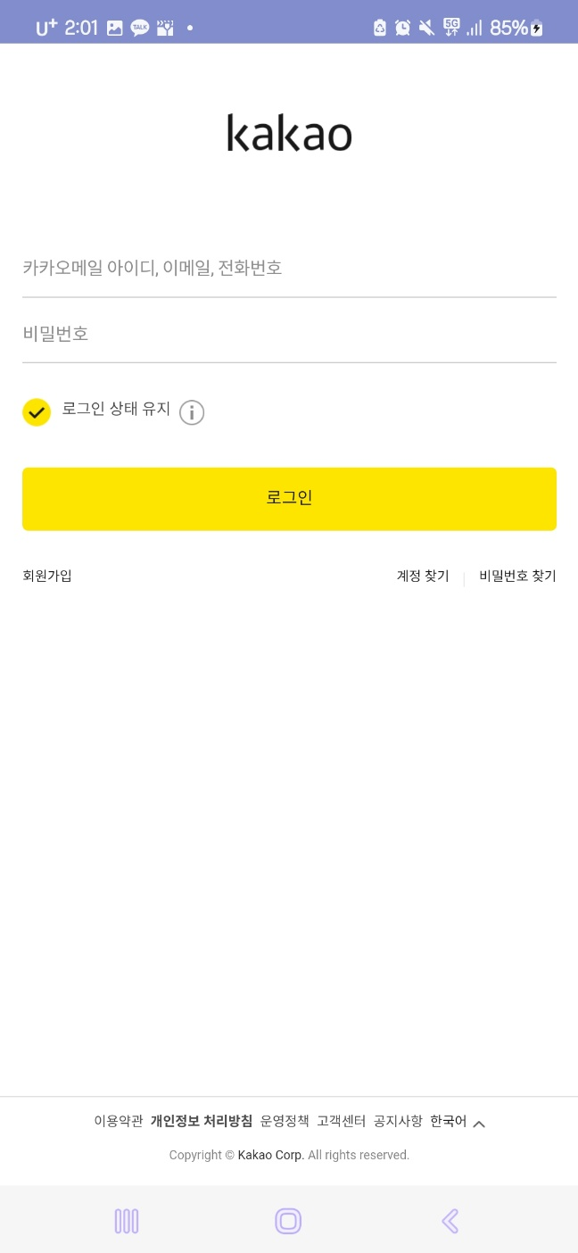
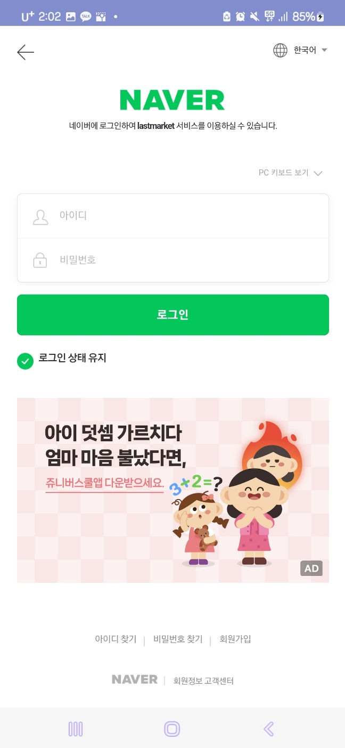
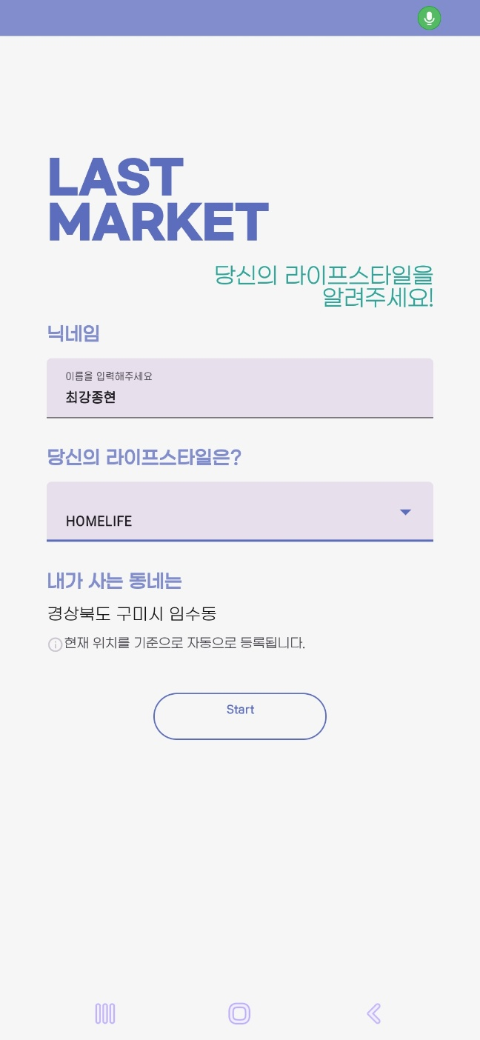
로그인 화면 카카오로그인 네이버로그인 유저정보입력
사용자의 닉네임, 라이프 스타일, 위치정보 받기
- 위치 정보 권한을 얻음
위치정보는 현재 위도 경도를 기반으로 한글로 바꾸어 서버에 전송함.
라이프 스타일은 서버에서 전송 받아 spinner로 보여줌

Slide 3
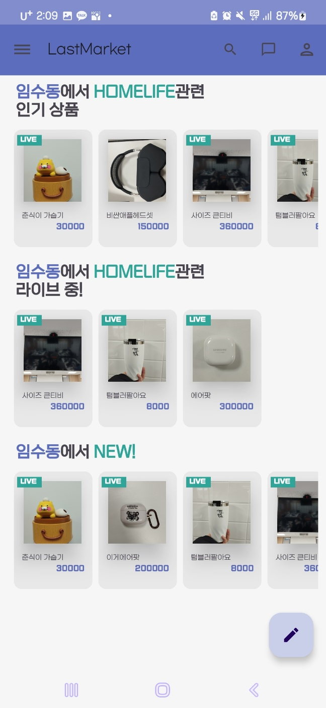
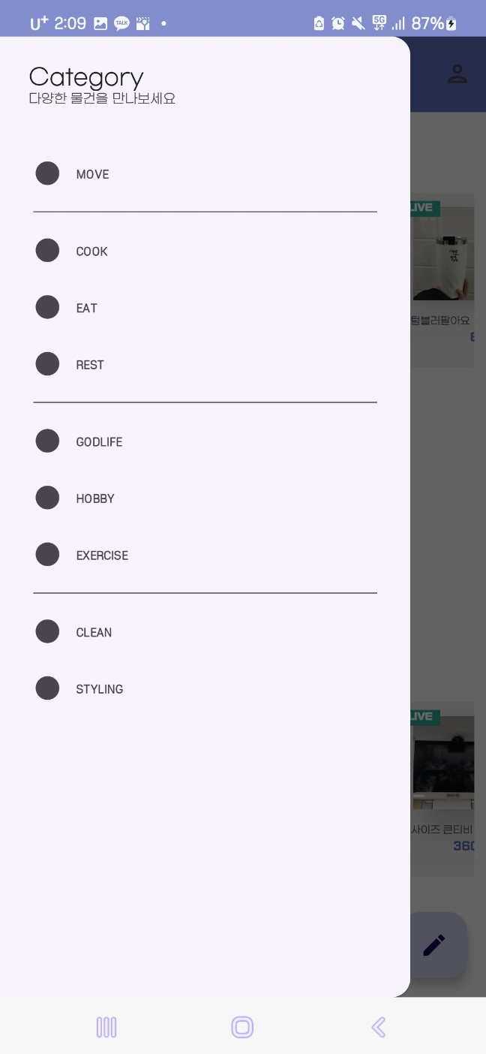
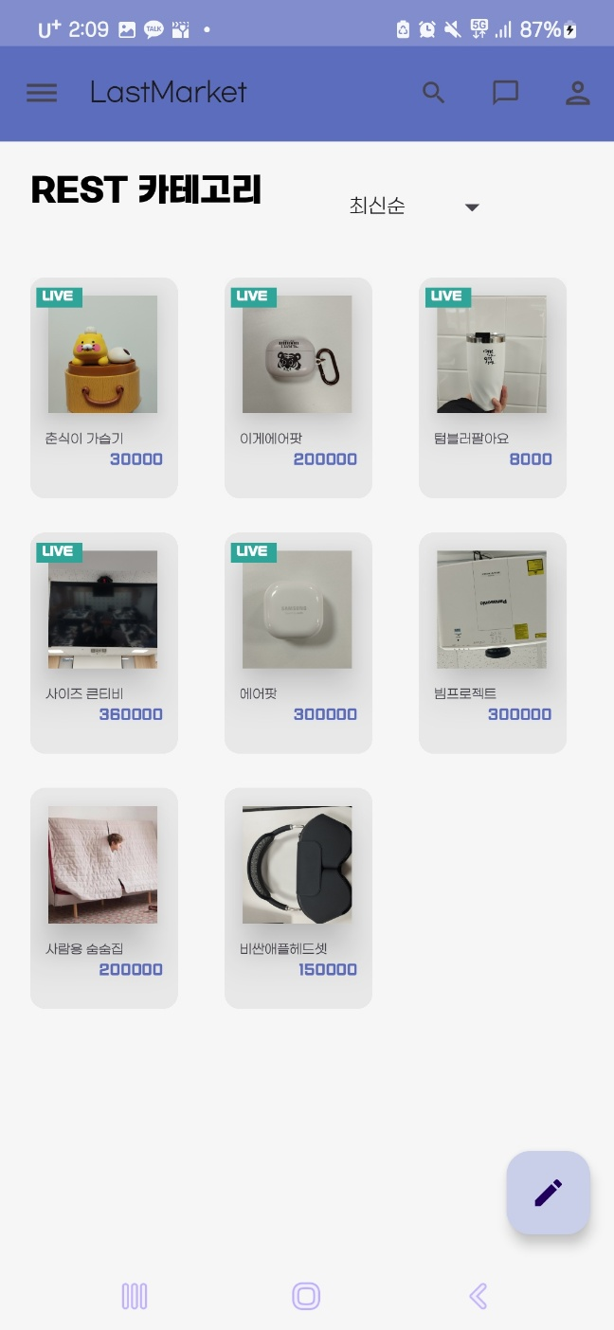
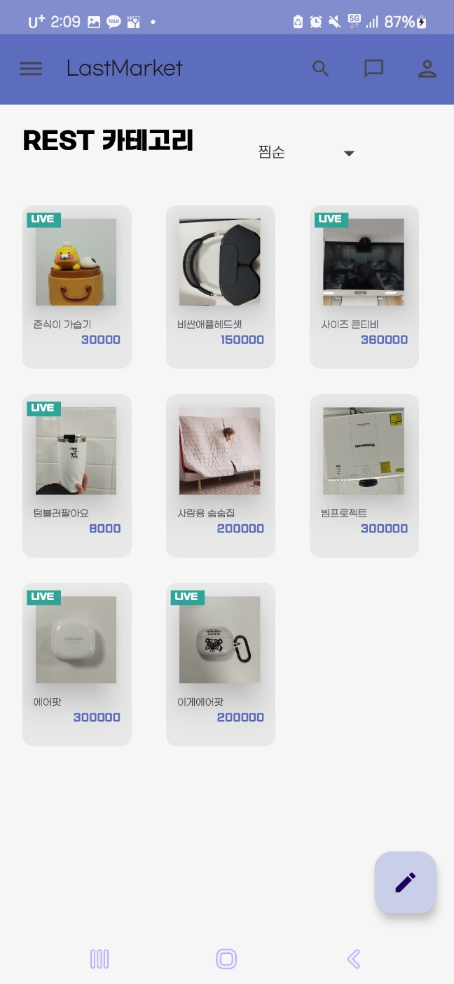
메인 화면 카테고리 카테고리 별 물품목록 (최신순) 카테고리 별 물품목록 (찜순)
인기순, 라이브 중인 상품, 새로운 상품 보여줌
리사이클러 뷰로 한줄당 10개까지 보여줌
라이브 예정인 상품은 왼쪽 상단에 LIVE 표시
오른쪽 하단에 글쓰기 플로팅 버튼이 있음
최신순으로 상품보기
네비게이션 드로워에서 선택한 카테고리의 물품을 최신순으로 보여줌
한줄에 3개씩 보여줌
찜순으로 상품보기
네비게이션 드로워에서 선택한 카테고리의 물품을 찜순으로 보여줌
한줄에 3개씩 보여줌

Slide 4
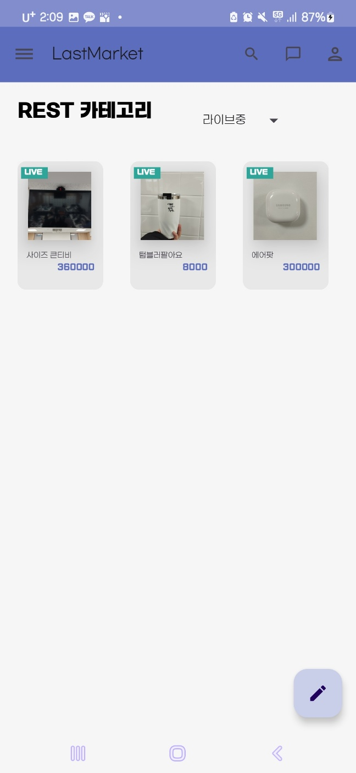
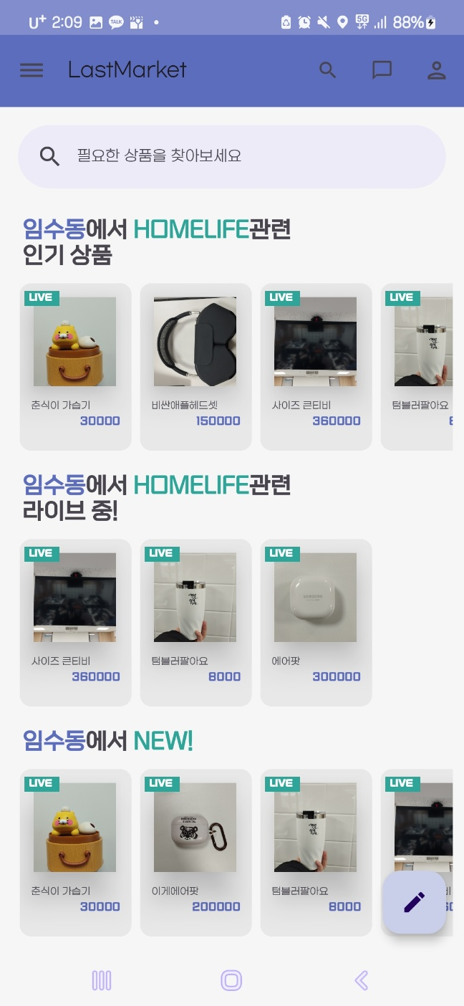
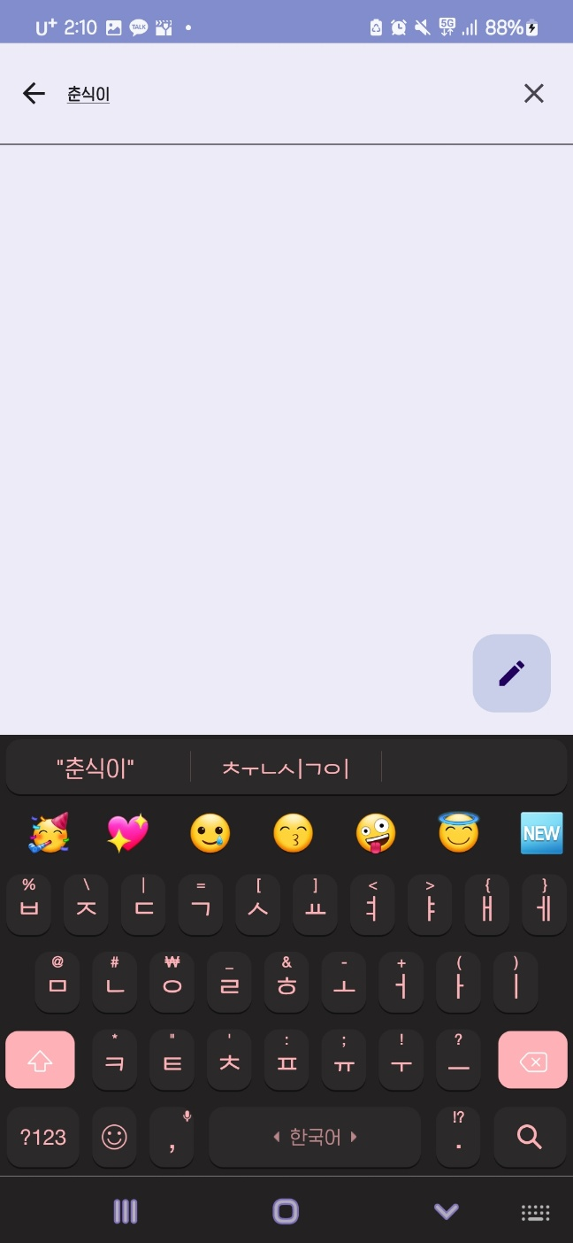
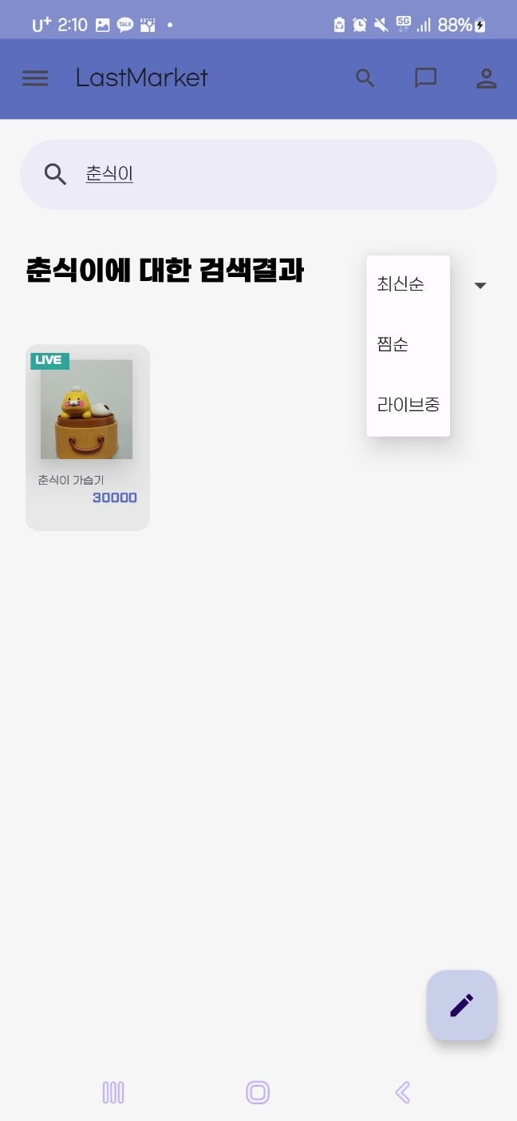
카테고리 별 물품목록 (라이브중) 검색 버튼 눌렀을 때 검색 필드 눌렀을 때 검색 결과
라이브 중인 상품보기
네비게이션 드로워에서 선택한 카테고리의 물품을 라이브 중인것만 보여줌
한줄에 3개씩 보여줌
라이브를 진행하는 물품은 왼쪽상단에 Live 표시가 붙음
특정 키워드를 포함한 상품 검색
최신순 찜순 라이브 중인것으로 소팅해서 볼 수 있음

Slide 5
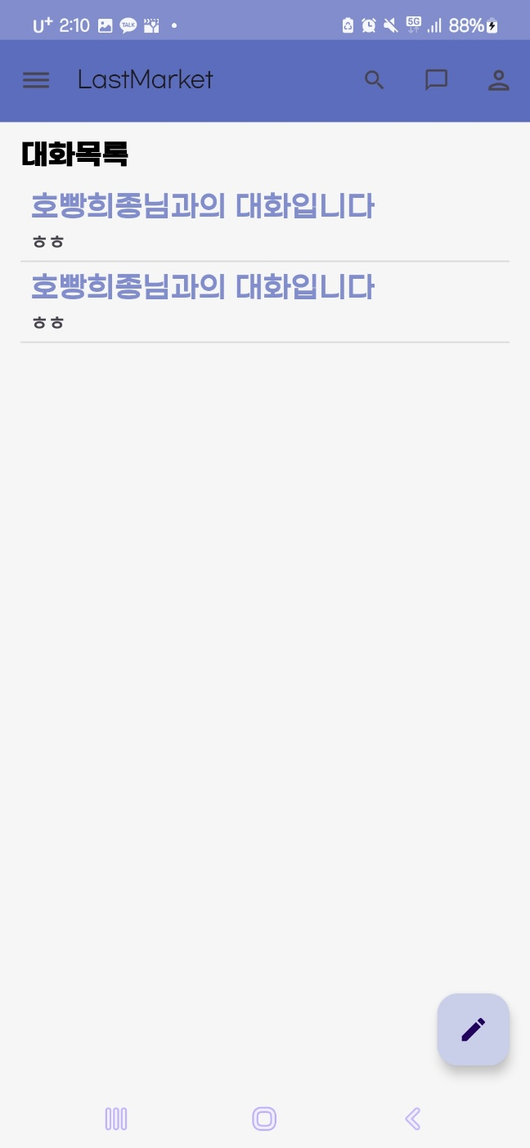
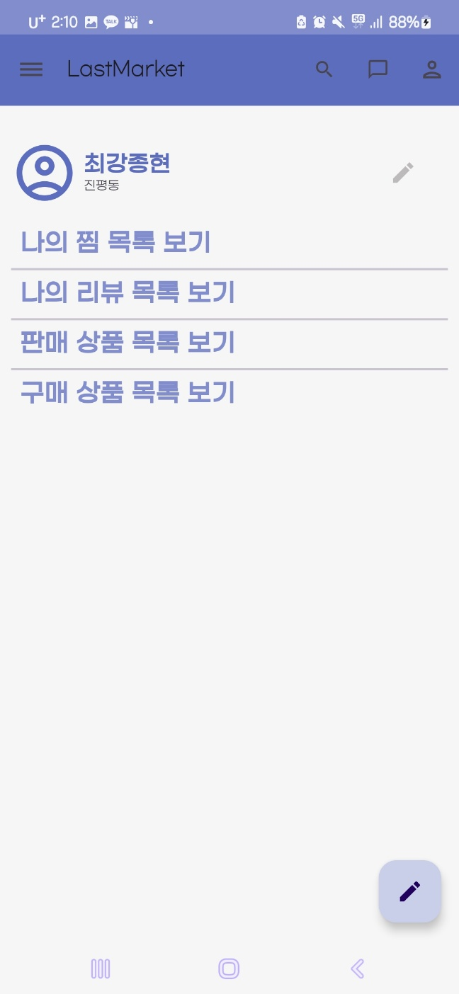
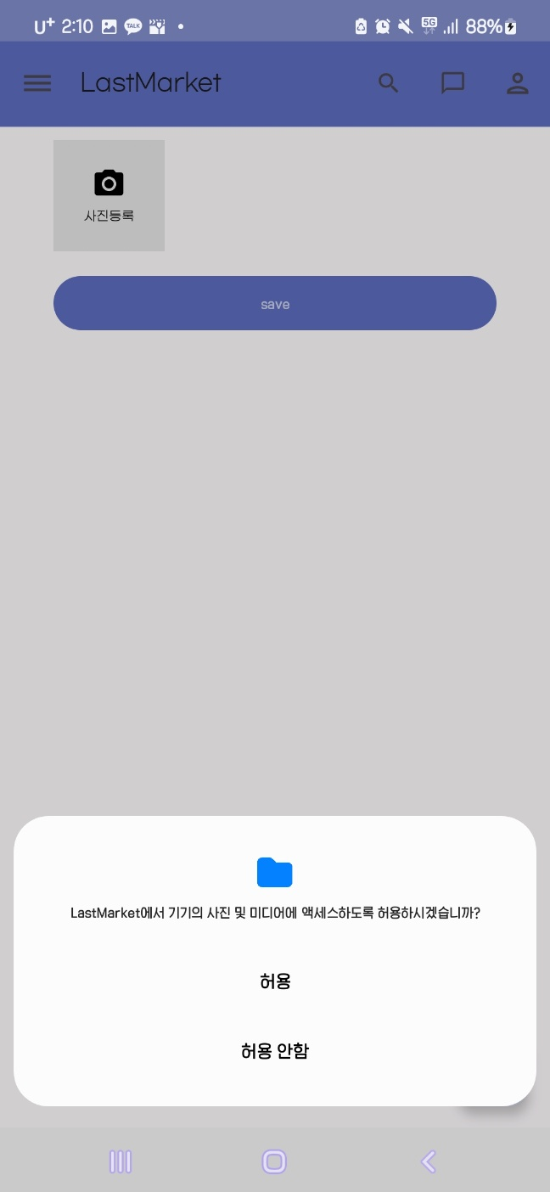
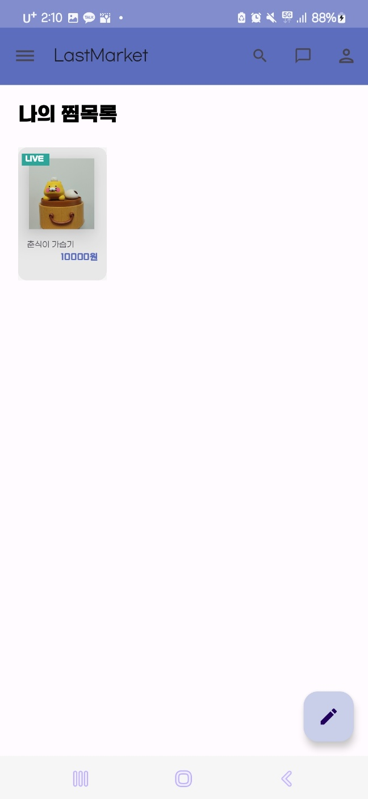
대화 목록 보기 마이페이지 프로필사진 수정 내가 찜한 상품 보기
상품 거래를 위해 대화 목록
라이브에서 낙찰에 성공했거나 상품정보에서 즉시구매를 선택했을 때 생성되는 채팅방의 목록을 보여준다
상품 상세페이지에서 찜을 누른 상품들
- 한줄에 3개씩 보여줌

Slide 6
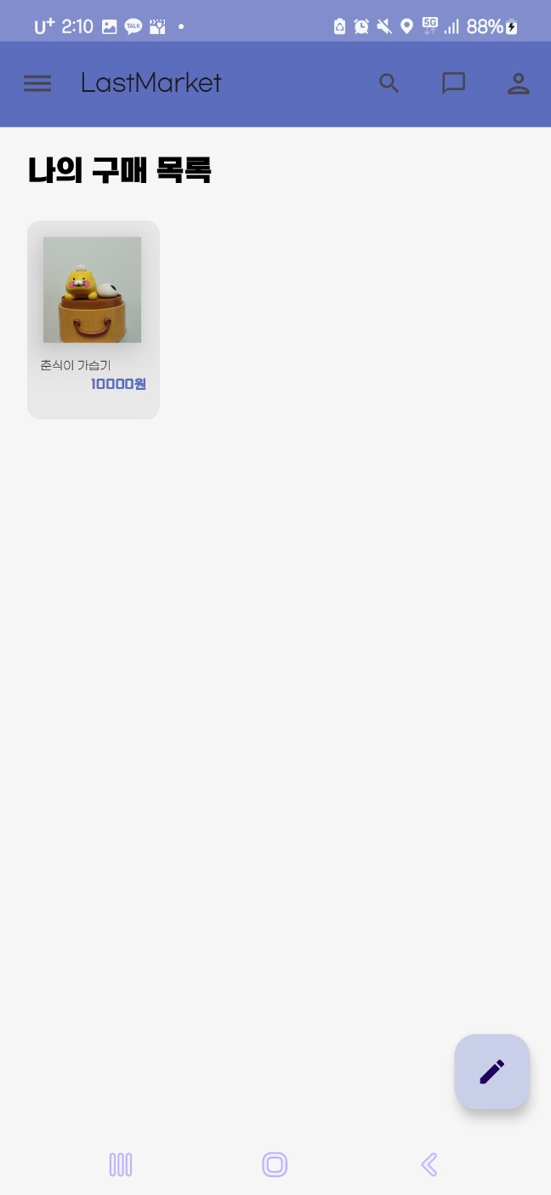
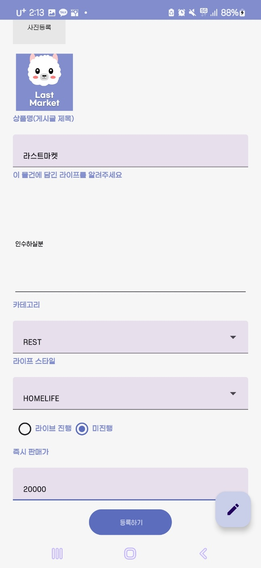
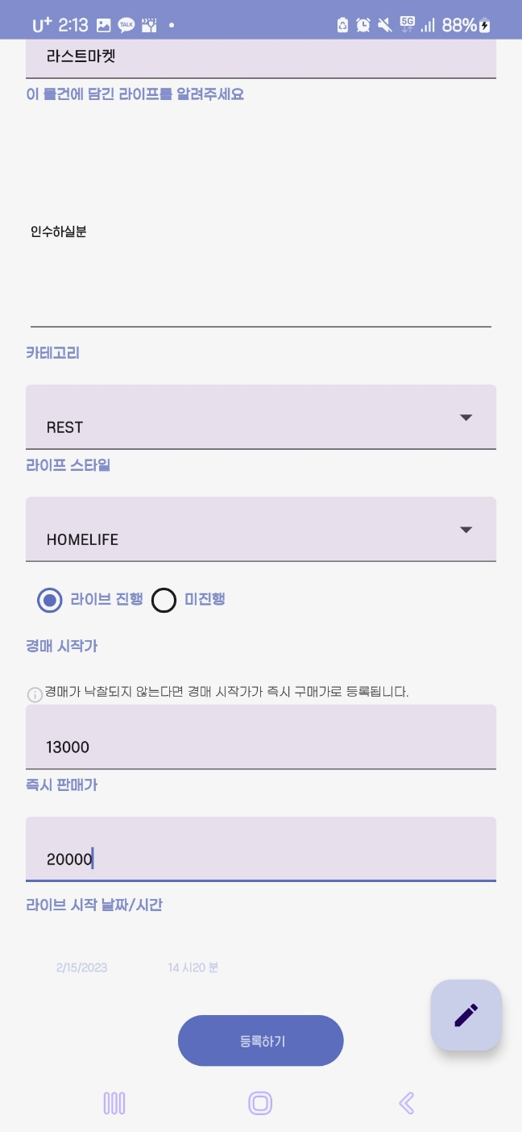
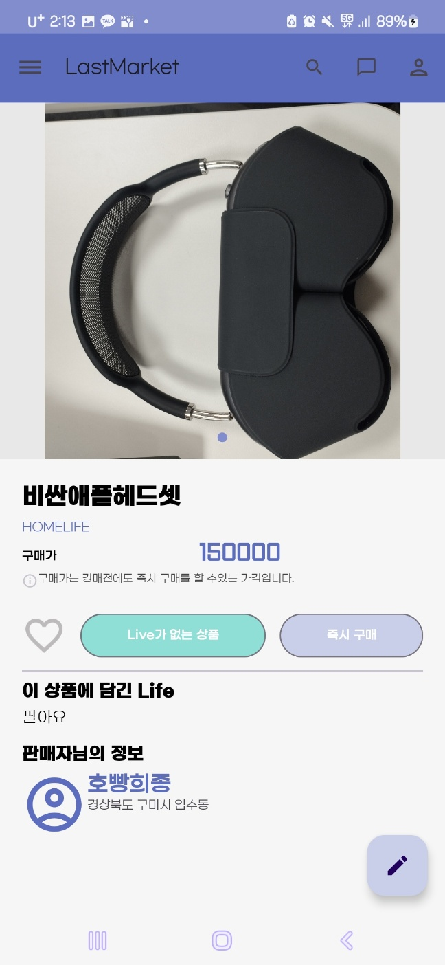
구매 목록 보기 상품 입력 페이지(라이브 미진행) (라이브 진행) 상품 상세보기(라이브 미진행시)
라이브 미진행시
라이브 미진행시 즉시 판매가만 활성화 됨 (경매 시작화는 비활성화)
상품명, 상품에 담긴 이야기, 카테고리, 라이프 스타일을 추가적으로 입력해야한다.
라이브 진행시
라이브 진행시 경매 시작가를 입력할 수 있도록 활성화 됨.
라이브 시작시간, 날짜를 입력해야함
상품명, 상품에 담긴 이야기, 카테고리, 라이프 스타일을 추가적으로 입력해야한다.
상품 상세보기 (라이브 미진행 시)
Live가 없는 상품은 구매가만 보여지고
라이브방에 들어가는 버튼이 활성화 되지 않음.
타이틀, 이 상품에 담긴 라이프 스타일 , 찜버튼 가격, 내용, 판매자 정보가 담겨있음
내가 구매를 한 물품 목록
- 한줄에 3개씩 보여줌

Slide 7
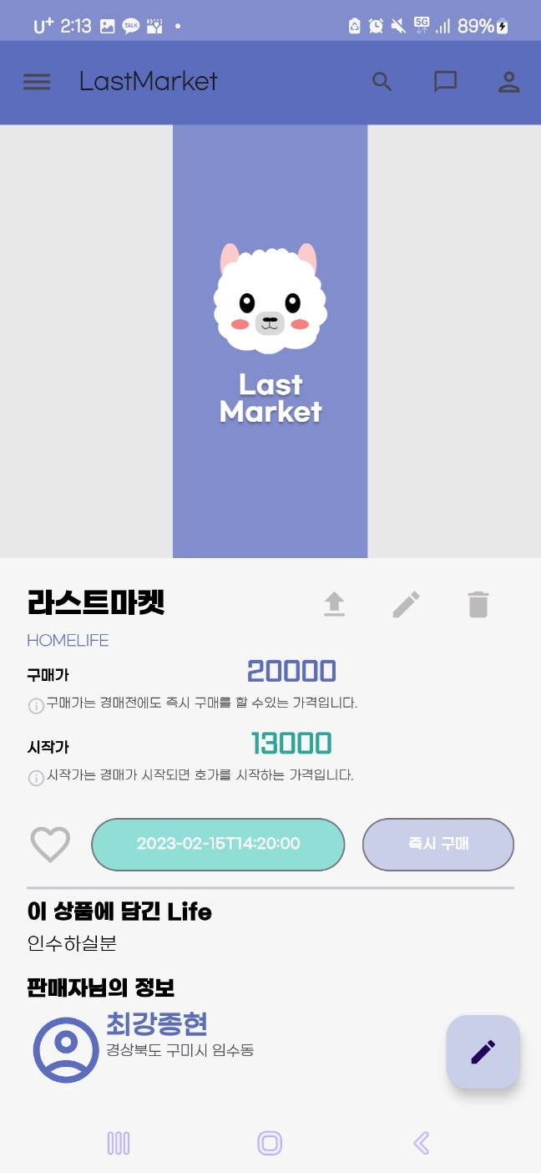
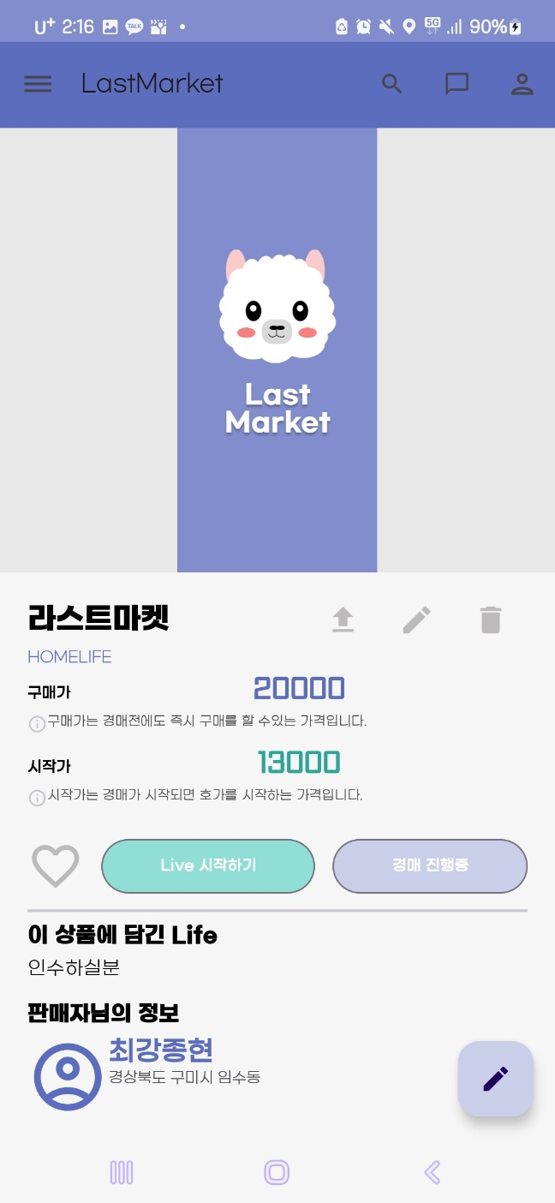
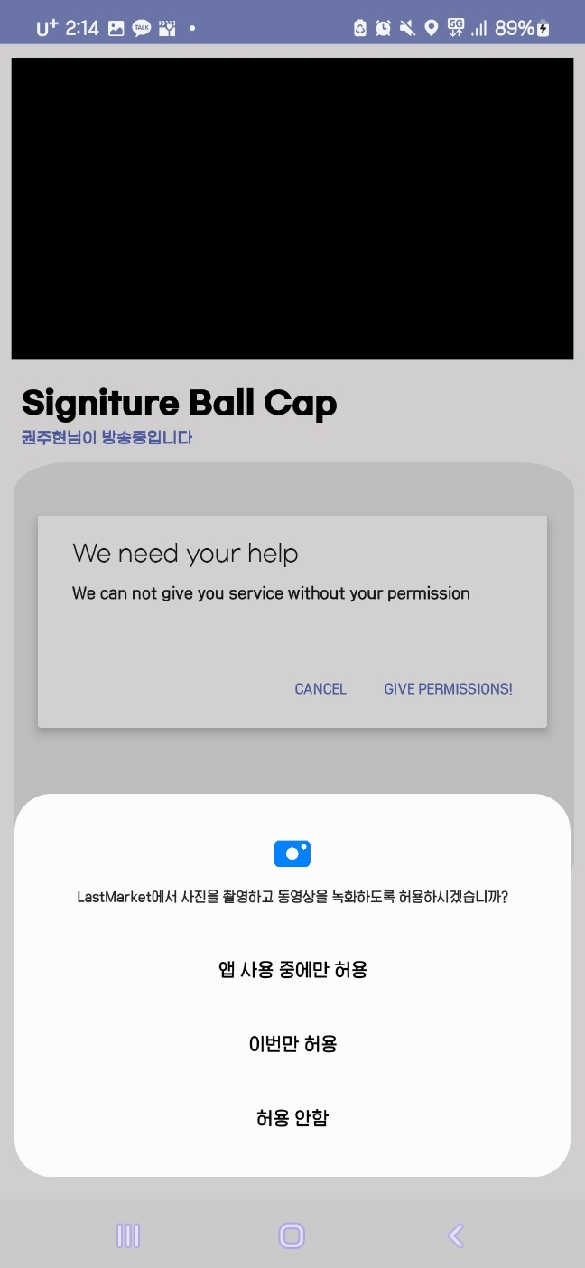
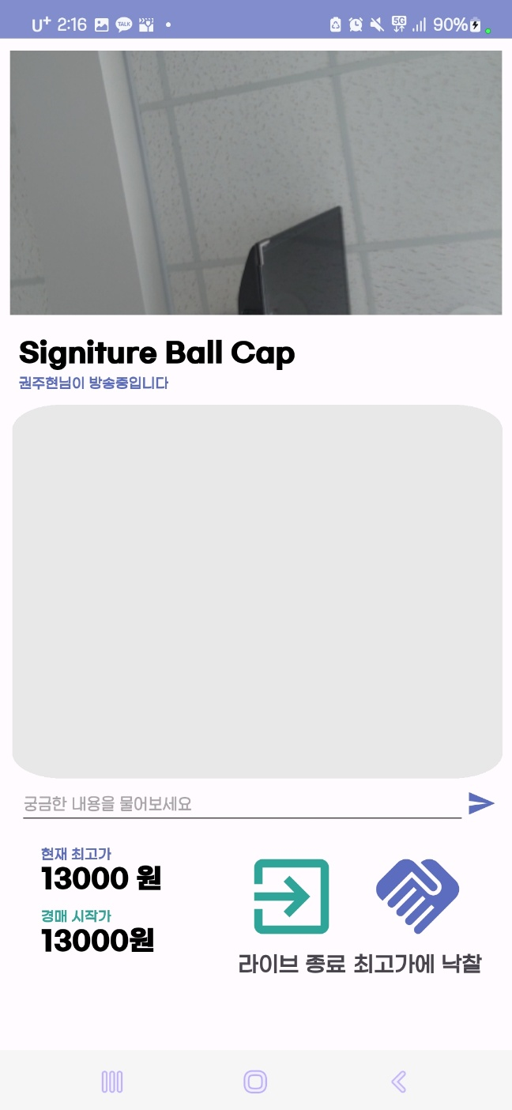
상세페이지(라이브 진행 전) 상세페이지(라이브 진행 중) Live 처음 시작 시 라이브 화면(호스트)
라이브 진행 이전의 상세페이지
Live가 있는 상품은 구매가와 더불어 경매 시작가가 보여진다
라이브 시작시간이 초록색 버튼에 적혀있다.
타이틀, 이 상품에 담긴 라이프 스타일 , 찜 버튼 가격, 내용, 판매자 정보가 담겨있음
라이브 진행시
동영상 녹화 권한을 사용자에게 얻음
호스트에게 보이는 라이브 화면
호스트는 채팅방과 라이브 종료버튼, 최고가에 낙찰하는 버튼을 누를 수 있다. - 참여자가 경매가를 갱신하면 현재최고가가 갱신된다.
라이브 예약 시간이 됐을 때
라이브 방에 들어가는 버튼이 활성화 됨
판매자는 라이브 시작 버튼, 구매자는 라이브 참여버튼으로 활성화 됨
즉시구매버튼은 비활성화 됨

Slide 8
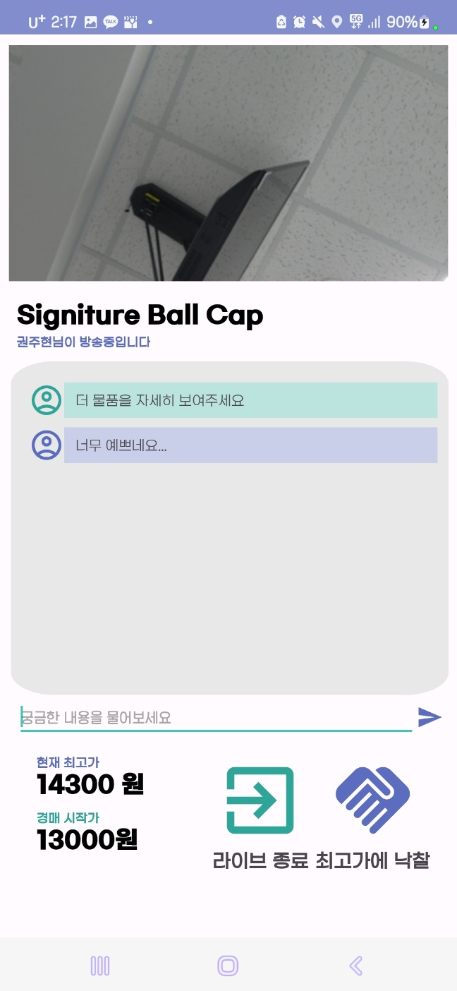
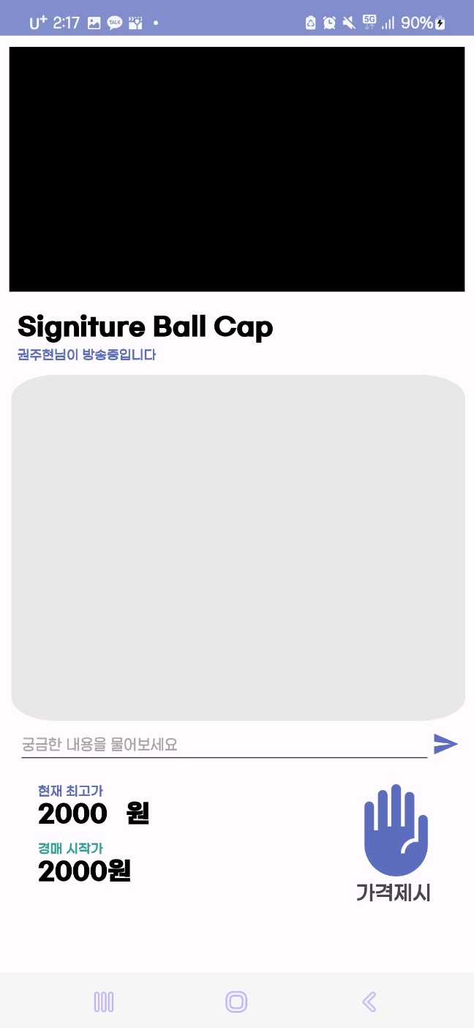
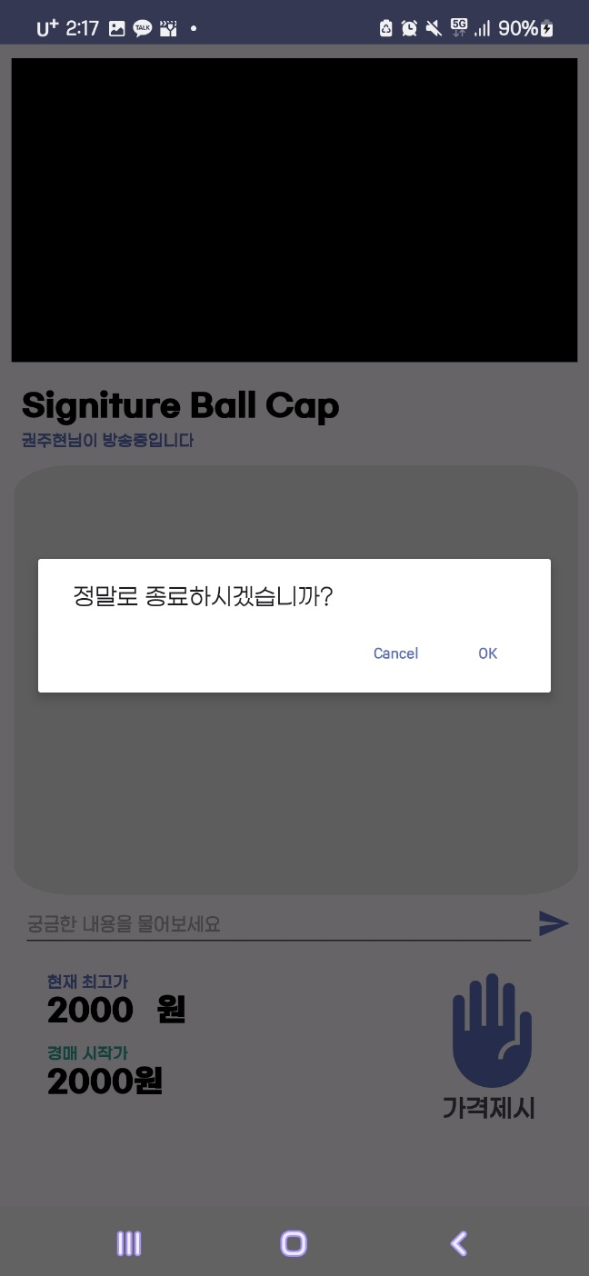
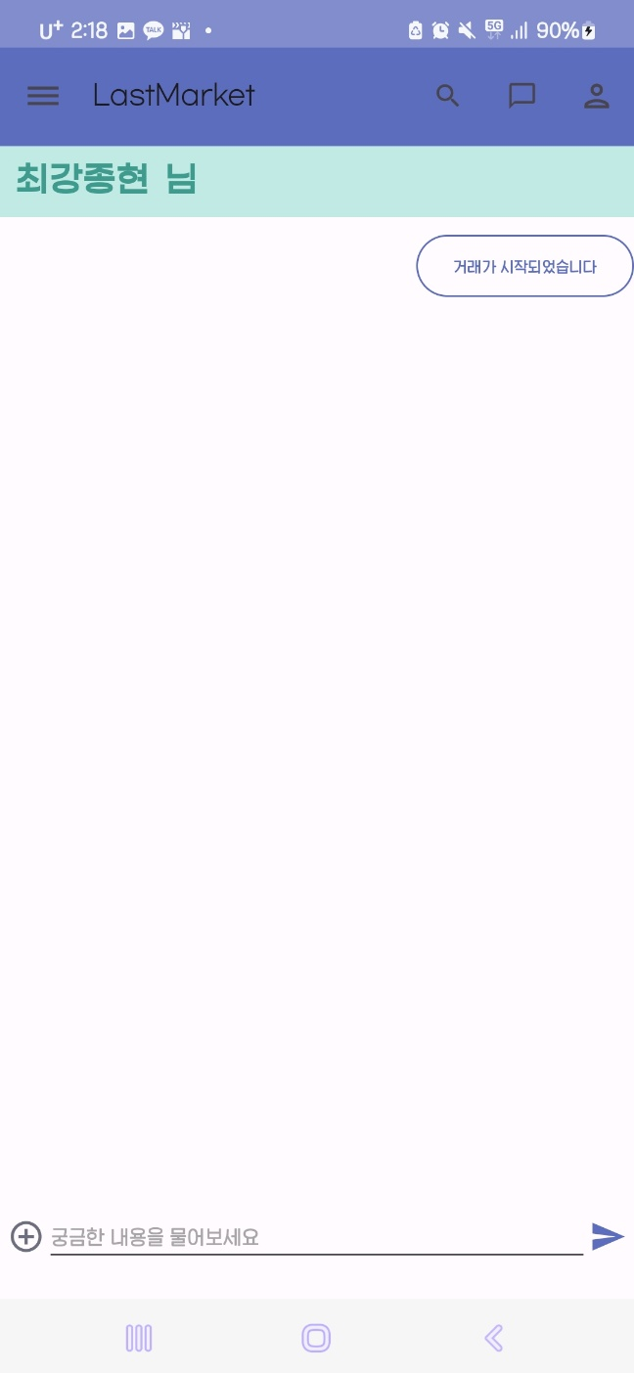
라이브 채팅 라이브페이지(구매자 입장) Live에서 뒤로가기 눌렀을 때 라이브가 끝났을 때
라이브 채팅기능
판매자와 구매자는 궁금한 내용이나 요청을 채팅으로 보낼 수 있다.
구매자 시점의 라이브 페이지
공통적으로 채팅을 할 수 있다.
가격제시 버튼을 눌러 현재 최고가를 갱신 할 수 있다.
뒤로가기 버튼을 눌렀을 때
다이얼로그를 띄워 정말 종료할 것인지 묻고 동의 시 진행
채팅화면으로 넘어감
- 거래가 시작되었습니다 메시지와 함께 채팅이 시작됨

Slide 9
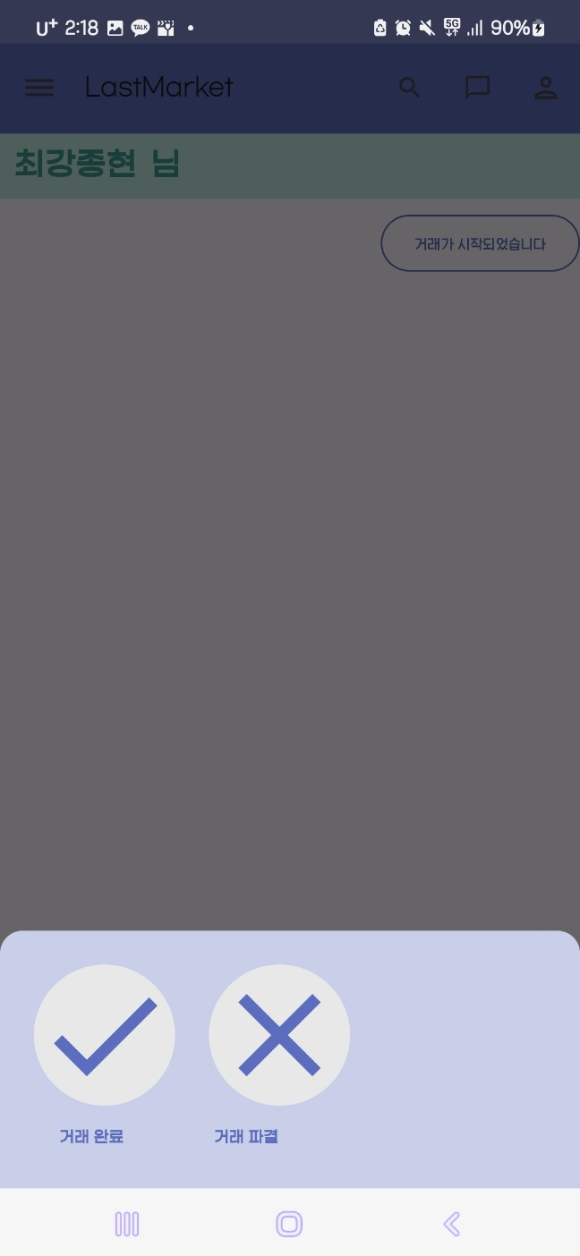
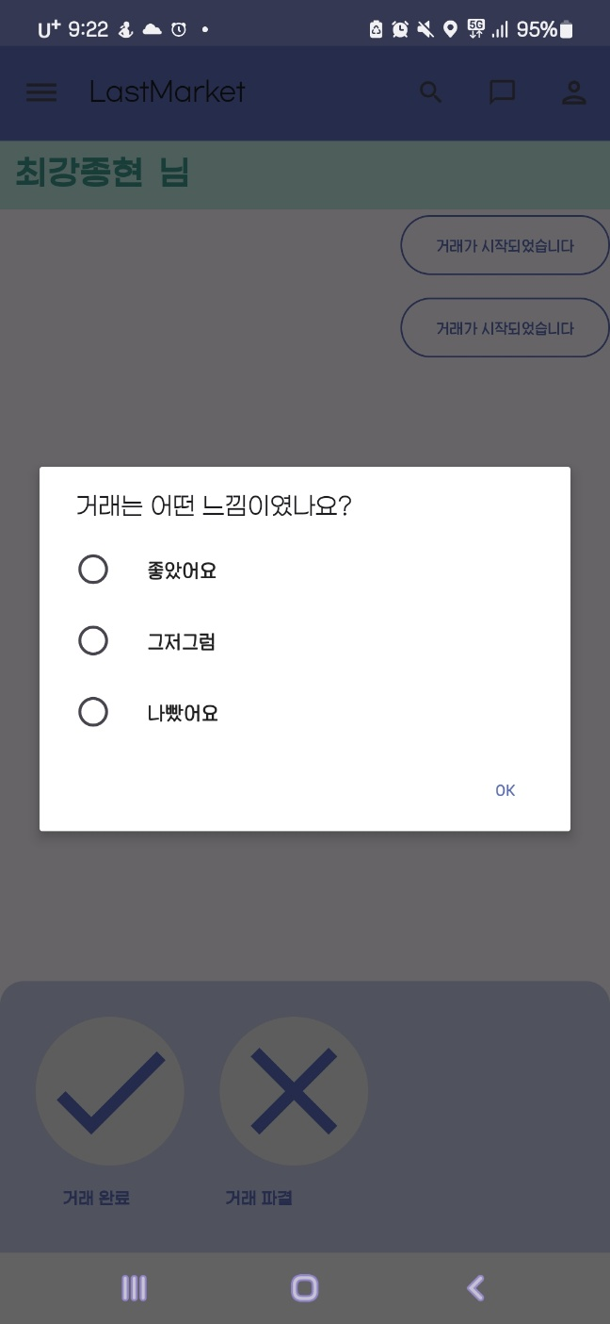
플러스 버튼 눌렀을 때 거래완료를 눌렀을 때
채팅 옆 플러스 버튼을 눌렀을 때
거래 완료 버튼을 누르면 리뷰를 선택하는 창으로 넘어감
리뷰 기능
Good, soso, bad 중에서 한가지를 거래의 후기로써 남길 수 있음

